Slide 1
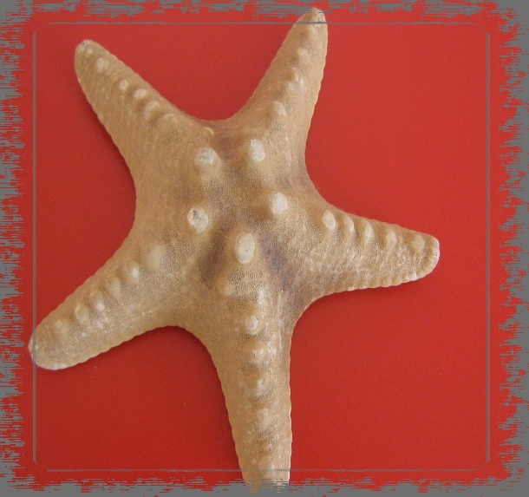
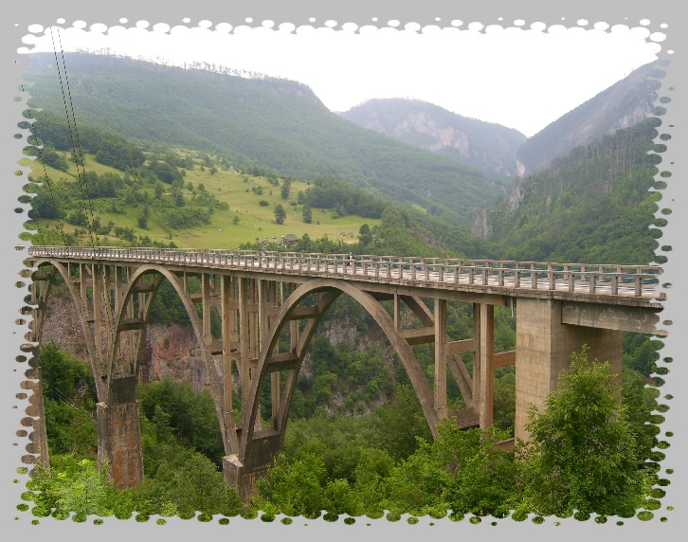
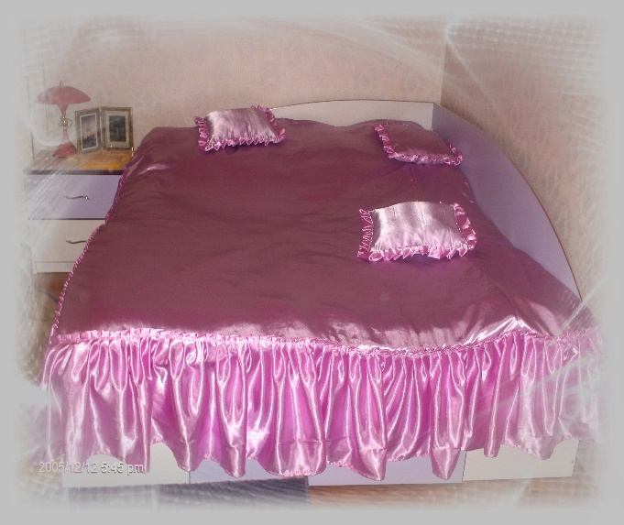
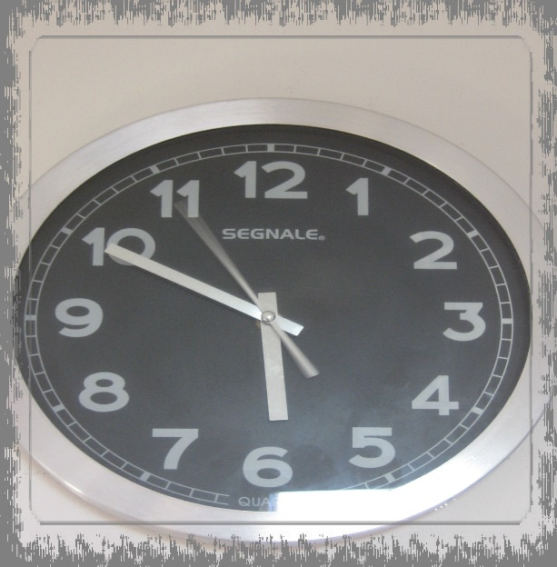
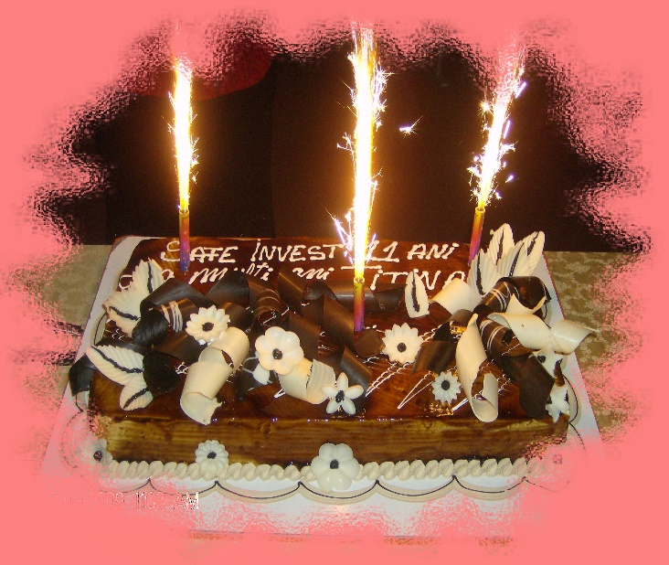
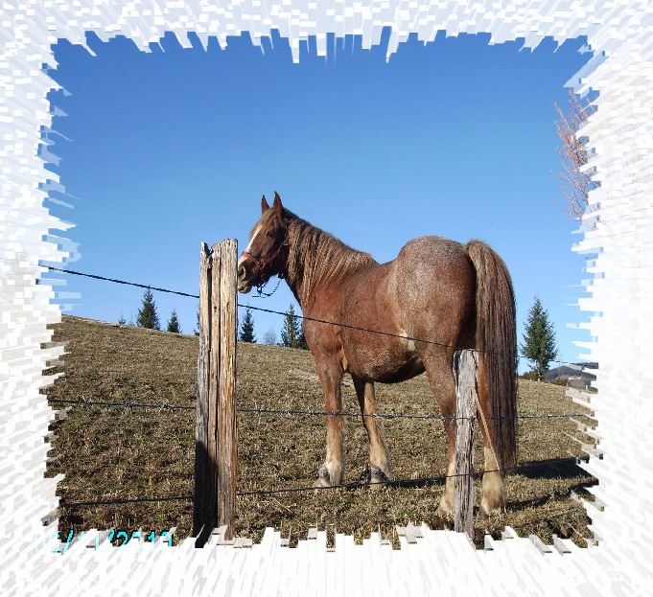
Exersarea sunetelor prin cuvinte monosilabice
stea
pod
pat
ceas
tort
cal

Slide 2
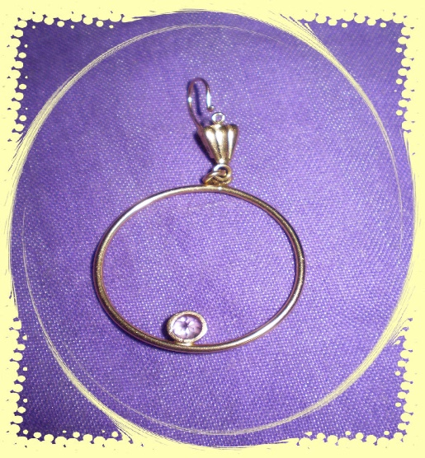
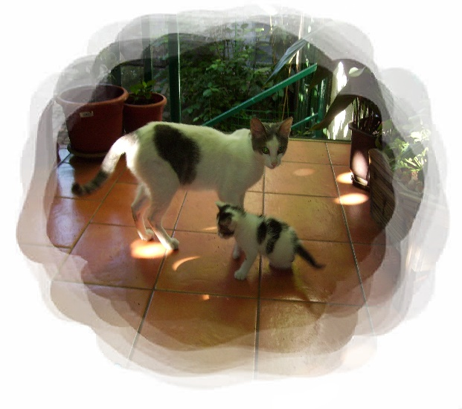
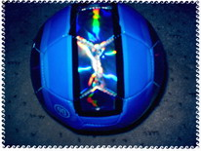
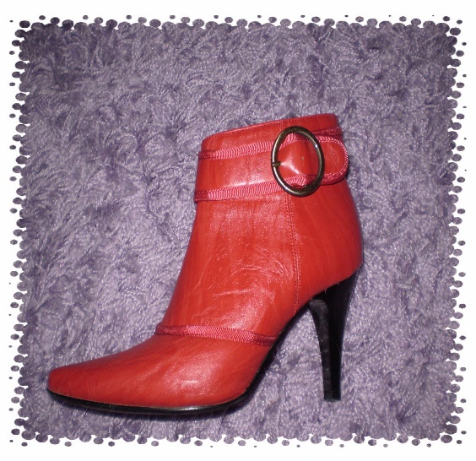
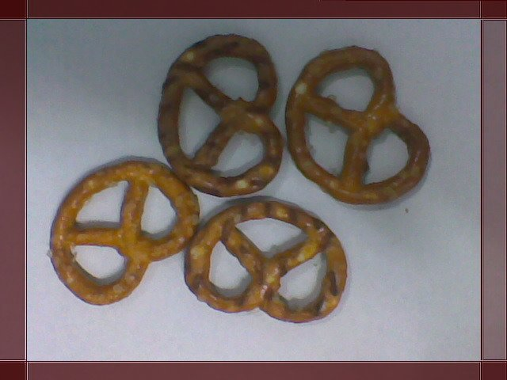
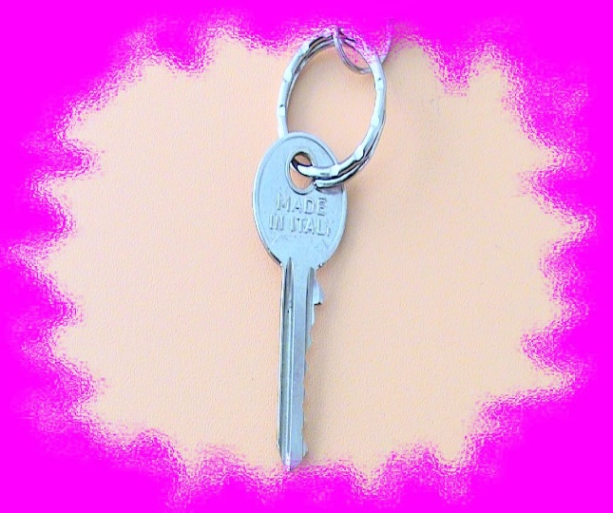
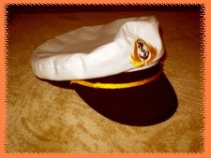
Exersarea sunetelor prin cuvinte bisilabice
cercei
pisici
minge
gheată
covrigi
cheie
chipiu

Slide 3
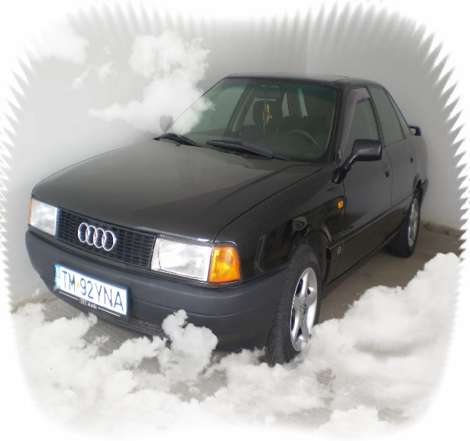
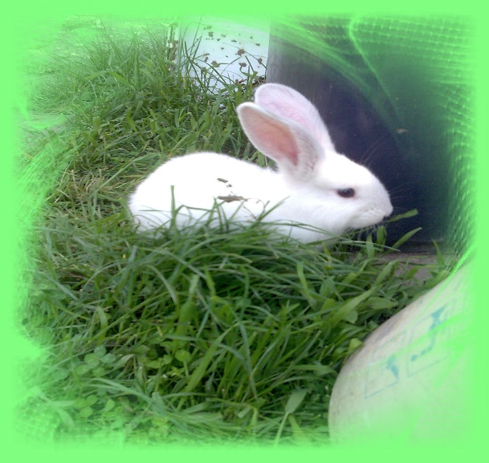
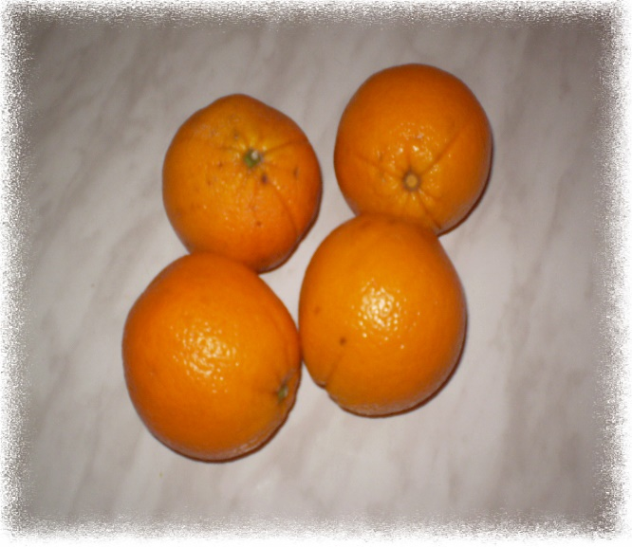
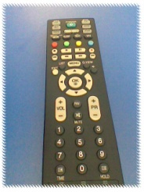
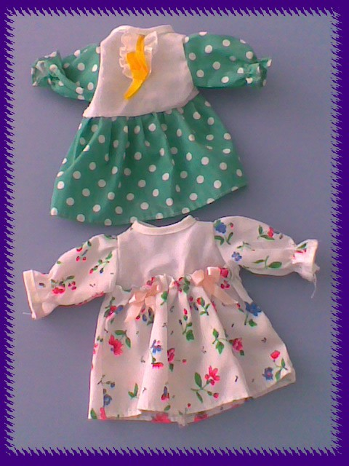
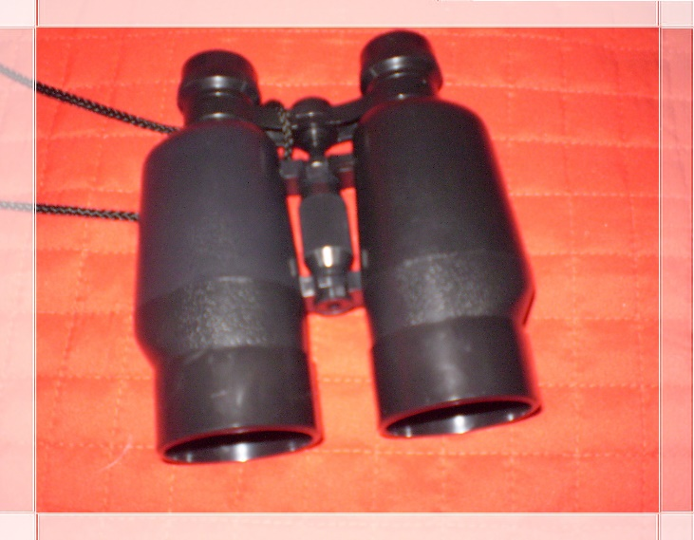
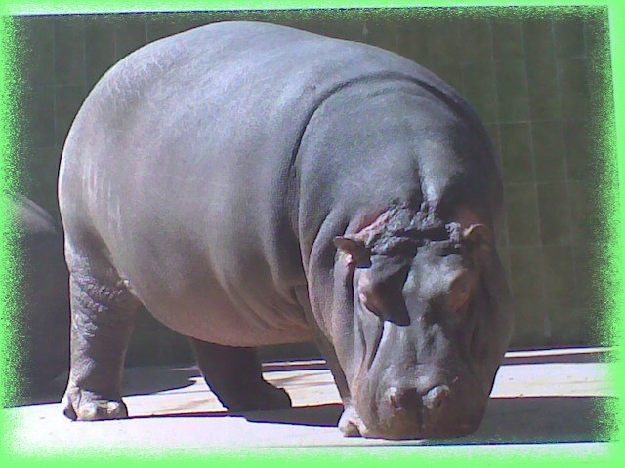
Exersarea sunetelor prin cuvinte polisilabice
mașină
iepuraș
portocale
telecomandă
rochițe
binoclu
hipopotam

Slide 4
Jocuri educative
Folosind imaginile de mai sus transformă cuvintele de la numărul singular la plural și de la plural la singular în cazul imaginilor cu mai multe obiecte;
Ajută copilul să găsească diminutivele cuvintelor;
Identificați împreună cu copilul, silabele fiecărui cuvânt;
Explicati copiilor utilitatea obiectelor din imagini;
Găsiți în împrejurimi obiecte sau imagini asemănătoare celor prezentate;
Ajutați copiii să alcătuiască propoziții simple și apoi dezvoltate utilizând imaginile prezentate;
Realizați scurte povestiri în care să includeți cuvintele scrise mai sus.

